Slide 1
Illustration
ICPS2020ASIA

Slide 2


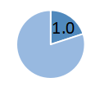
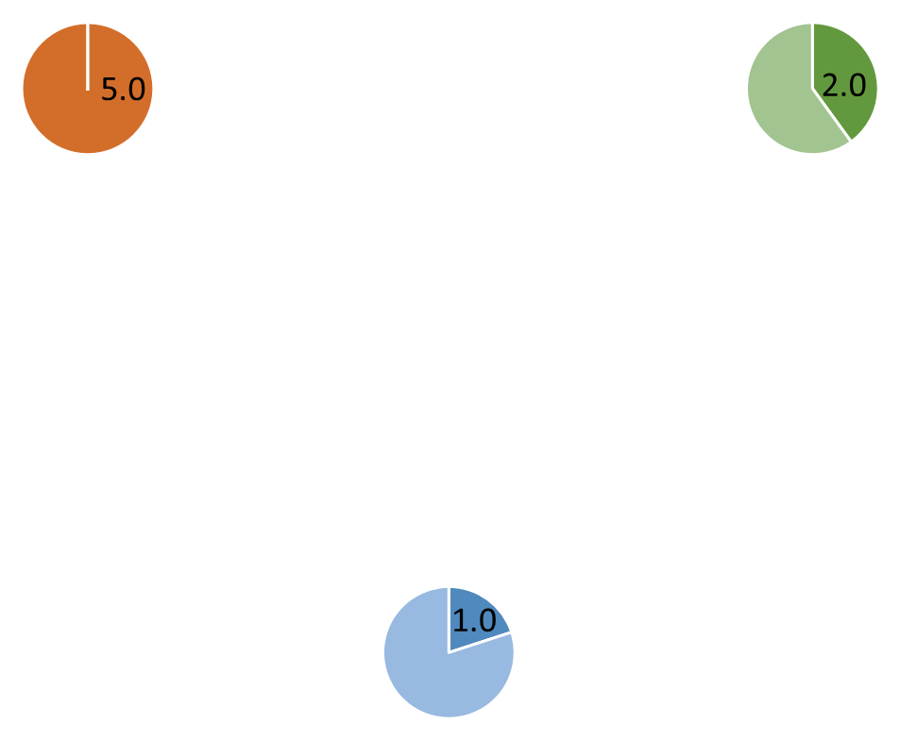
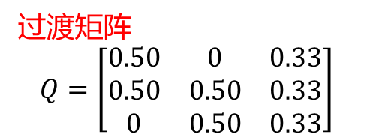
Generator set 1 output 5MW
Generator set 2 output 2MW
Generator set 3 output 1MW
0.50
0.50
0.50
0.50
The consensus graph edge weight
Indicating that unit 1 transfers 50% of the output to unit 2
Node 1 known information
0.50
过渡矩阵
$$Q=\left[\begin{matrix}0.50 & 0 & 0.33 \\ 0.50 & 0.50 & 0.33 \\ 0 & 0.50 & 0.33\end{matrix}\right]$$
0.33
0.33
说明：根据等微增率原则，需要在保持总出力不变前提下使得机组出力比例变成1:1:1
0.33

Slide 3

数学含义：$s^{k+1}=Qs^{k}$，s是出力
机组1出力5MW
节点1已知信息
机组2出力2MW
2.5
机组3出力1MW
0.48
1
0.42
2.5
0.5
0.50
consensus赋权图的边的权重，表示机组1把50%的出力转让给机组2
1
0.5
过渡矩阵
$$Q=\left[\begin{matrix}0.50 & 0 & 0.33 \\ 0.50 & 0.50 & 0.33 \\ 0 & 0.50 & 0.33\end{matrix}\right]$$
0.33
0.33
0.33
0.33
0.42
链式通信协议物理含义：
每一回合，每台机组将自身出力按特定比例转移给相邻节点。
1.0
0.33

